Slide 1

品味历史“滋味”，赏析《史记》“笔法”
22 陈涉世家
人名
《史记》的一种体例，主要记诸侯之事。

Slide 2
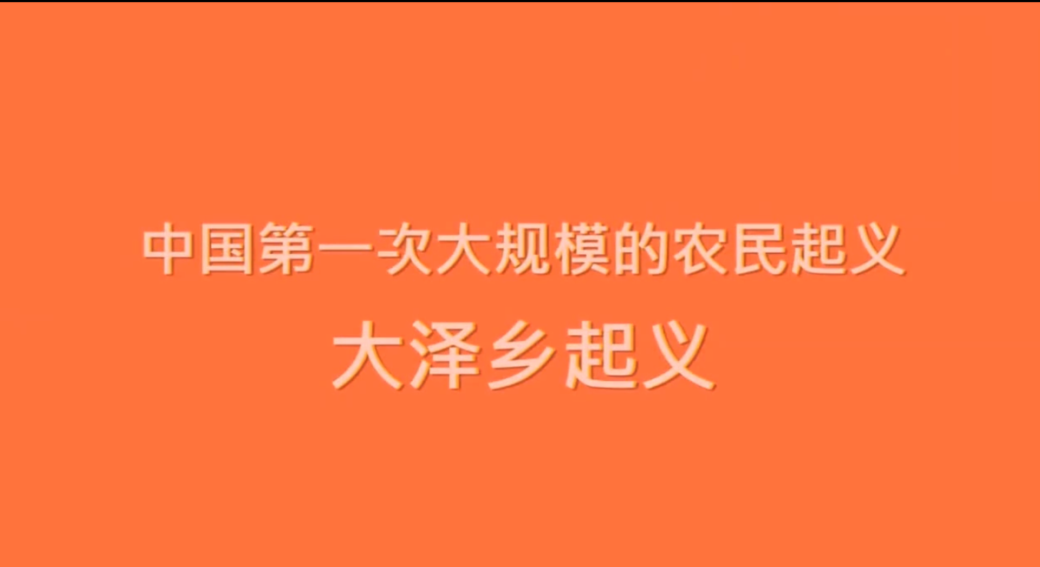
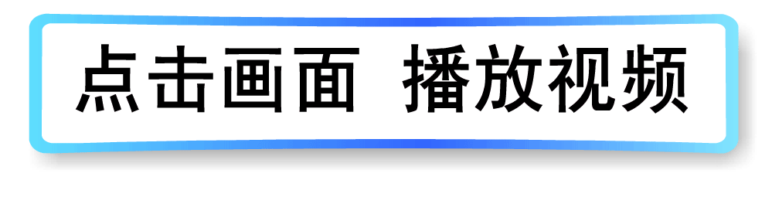
新课导入

Slide 3

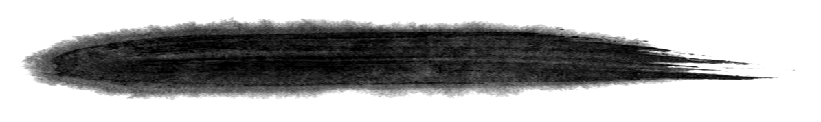
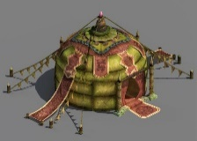

学习目标
1.疏通文意，把握文章主要内容，理解历史事件的发展变化，并有自己的看法。
2.把握陈胜、吴广的人物形象，体会人物性格，理解陈胜、吴广在反对秦王朝暴政斗争中的重要作用。
3.分析文章在材料组织、表现手法等方面的特点，欣赏作者的写作艺术。
（重点）
（重点）
（难点）

Slide 4
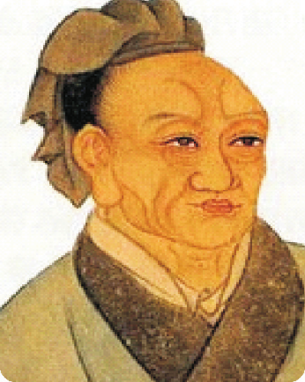
作者简介
司马迁（约前145—？），字子长，夏阳（今陕西韩城）人，西汉历史学家、文学家和思想家。早年游踪遍及南北，到处考察风俗，采集传说。后因替李陵辩解，得罪下狱，受宫刑。出狱后任中书令，发愤继续完成所著史籍。人称其书为《太史公书》，后称《史记》。

Slide 5
背景链接
秦始皇统治时 | 大规模兴建宫殿、陵墓等，并对匈奴、南越用兵，耗费大量人力和财力，加重了人民的徭役和赋税负担。制定严刑酷法，人民动辄触犯刑律，受到严惩。
秦二世继位后 | 赋敛益重，戍徭无已，法律更为苛酷，致使天下困疲不堪，人民陷于深重的苦难之中。
公元前209年 | 爆发了大泽乡起义，即陈胜吴广起义。

Slide 6
整体感知
自由朗读课文，读准字音，读出节奏。
陈涉世家
司马迁
陈胜者，阳城人也，字涉。吴广者，阳夏人也，字叔。陈涉少时，尝与人佣耕，辍耕之垄上，怅恨久之，曰：“苟富贵，无相忘。”佣者笑而应曰：“若为佣耕，何富贵也？”陈涉太息曰：“嗟乎！燕雀安知鸿鹄之志哉！”
jiǎ
shào
yōnɡ
chuò
lǒnɡ
chànɡ
yìnɡ
wéi
hú

Slide 7
lǘ
zhéshù
二世元年七月，发闾左適戍渔阳，九百人屯大泽乡。陈胜、吴广皆次当行，为屯长。会天大雨，道不通，度已失期。失期，法皆斩。陈胜、吴广乃谋曰：“今亡亦死，举大计亦死；等死，死国可乎？”陈胜曰：“天下苦秦久矣。吾闻二世少子也，不当立，当立者乃公子扶苏。扶苏以数谏故，上使外将兵。今或闻无罪，二世杀之。百姓多闻其贤，未知其死也。项燕为楚将，数有功，爱士卒，楚人怜之。或以为死，或以为亡。
hánɡ
duó
shuò
jiànɡ
shuò

Slide 8
wèi
yìnɡ
今诚以吾众诈自称公子扶苏、项燕，为天下唱，宜多应者。”吴广以为然。乃行卜。卜者知其指意，曰：“足下事皆成，有功。然足下卜之鬼乎？”陈胜、吴广喜，念鬼，曰：“此教我先威众耳。”乃丹书帛曰“陈胜王”，置人所罾鱼腹中。卒买鱼烹食，得鱼腹中书，固以怪之矣。又间令吴广之次所旁丛祠中，夜篝火，狐鸣呼曰：“大楚兴，陈胜王。”卒皆夜惊恐。旦日，卒中往往语，皆指目陈胜。
xínɡbǔ
bó
wànɡ
zēnɡ
pēnɡ
jiàn
cí
ɡōu
wànɡ

Slide 9
wéi
shuò
吴广素爱人，士卒多为用者。将尉醉，广故数言欲亡，忿恚尉，令辱之，以激怒其众。尉果笞广。尉剑挺，广起，夺而杀尉。陈胜佐之，并杀两尉。召令徒属曰：“公等遇雨，皆已失期，失期当斩。藉第令毋斩，而戍死者固十六七。且壮士不死即已，死即举大名耳，王侯将相宁有种乎！”徒属皆曰：“敬受命。”乃诈称公子扶苏、项燕，从民欲也。袒右，称大楚。为坛而盟，祭以尉首。陈胜自立为将军，吴广为都尉。攻大泽乡，收而攻蕲。
fènhuì
chī
jiè
wú
nìnɡ
tǎn
wéi
jì
qí

Slide 10
xùn
zhì
cuó
hù
zhè
蕲下，乃令符离人葛婴将兵徇蕲以东。攻铚、酂、苦、柘、谯皆下之。行收兵。比至陈，车六七百乘，骑千余，卒数万人。攻陈，陈守令皆不在，独守丞与战谯门中。弗胜，守丞死，乃入据陈。数日，号令召三老、豪杰与皆来会计事。三老、豪杰皆曰：“将军身被坚执锐，伐无道，诛暴秦，复立楚国之社稷，功宜为王。”陈涉乃立为王，号为张楚。当此时，诸郡县苦秦吏者，皆刑其长吏，杀之以应陈涉。
qiáo
xínɡ
shènɡ
qí
huì
pī
jì

Slide 11
结合注释，读通大意。
陈涉世家
司马迁
陈胜者，阳城人也，字涉。吴广者，阳夏人也，字叔。
在今河南登封东南。
今河南太康。
译文
陈胜是阳城县人，表字叫涉。吴广是阳夏县人，表字叫叔。

Slide 12
曾经同别人一道受雇佣耕作。尝，曾经。
停止耕作走到田埂上。之，去、往。辍，停止。
助词，补足音节，无实义。
陈涉少时，尝与人佣耕，辍耕之垄上，怅恨久之，曰：“苟富贵，无相忘。”
惆怅，极端不满。
如果。
译文
陈胜年轻的时候，曾经同别人一道受雇佣耕作，（有一天，他）停止耕作走到田埂上，惆怅了好长时间以后，（对同伴们）说：“如果有朝一日富贵了，一定不要互相忘记。”

Slide 13
佣者笑而应曰：“若为佣耕，何富贵也？”陈涉太息曰：“嗟乎！燕雀安知鸿鹄之志哉！”
连词，表修饰。
你。
长叹。
怎么。
结构助词，的。
燕雀怎么知道鸿鹄的志向呢！燕雀，泛指小鸟，比喻庸人。鸿鹄，天鹅，比喻志向远大的人。
译文
同伴们笑着回答他说：“你被人雇佣耕作，哪里谈得上富贵啊？”陈胜长叹说：“唉！燕雀怎么知道鸿鹄的志向呢！”

Slide 14
征发贫苦人民去驻守渔阳。闾，居民聚居处。古代二十五家为一闾，贫者居住闾左，富者居住闾右，故以“闾左”来指代贫苦人民。適，同“谪”，贬官降职或流放。渔阳，在今北京密云西南。
公元前209年。秦始皇死后，他的小儿子胡亥继立为皇帝，称为二世。
二世元年七月，发闾左適戍渔阳，九百人屯大泽乡。陈胜、吴广皆次当行，为屯长。
停驻。
在今安徽宿州东南。
动词，担任。
都（被）编入谪戍的队伍。
次，编次。当行，在征发之列。
戍守队伍的小头目。
译文
秦二世皇帝元年七月，征发贫苦人民去驻守渔阳，九百人停驻在大泽乡。陈胜、吴广都（被）编入谪戍的队伍，并担任戍守队伍的小头目。

Slide 15
会天大雨，道不通，度已失期。失期，法皆斩。陈胜、吴广乃谋曰：“今亡亦死，举大计亦死；等死，死国可乎？”
适逢，恰巧遇到。
推测，估计。
误期。
名词作状语，按军法。
于是，就。
逃跑。
发动大事，指起义。
同样。
为国事而死。
译文
恰巧遇到下大雨，道路不通，估计已经误了期限。误了期限，按秦王朝的军法，都要杀头。陈胜、吴广就（在一起）商量说：“如今逃跑（抓了回来）也是死，起义也是死；同样都是死，倒不如为国事而死，这样好吧？”

Slide 16
陈胜曰：“天下苦秦久矣。吾闻二世少子也，不当立，当立者乃公子扶苏。扶苏以数谏故，上使外将兵。今或闻无罪，二世杀之。
苦于秦（的统治）。苦，苦于，为……所苦。
皇上派（他）在外面带兵。使，派遣。将，带领。
副词，是。
秦始皇的长子。
屡次。
介词，因为。
缘故，原因。
有人。
译文
陈胜说：“全国人民长期苦于秦（的统治）。我听说二世是（秦始皇的）小儿子，不该立为国君，该立的是长子扶苏。扶苏因为屡次劝谏（秦始皇）的缘故，皇上派（他）在外面带兵。最近有人传闻说，（扶苏）并没有什么罪名，二世就将他杀害。

Slide 17
百姓多闻其贤，未知其死也。项燕为楚将，数有功，爱士卒，楚人怜之。或以为死，或以为亡。今诚以吾众诈自称公子扶苏、项燕，为天下唱，宜多应者。”
楚国大将。秦灭楚时，他被秦军围困，自杀。
哀怜，怜悯。
如果。
同“倡”，倡导、发起。
应当（有）很多响应的人。
译文
老百姓大多听说他很贤明，却不知道他已经死了。项燕担任楚国将领的时候，（曾）多次立功，又爱护士卒，楚国人很哀怜他。有人认为他战死了，有人认为逃走了。如今如果我们这些人冒充公子扶苏和项燕的队伍，向全国发起号召，应当（有）很多响应的人。”

Slide 18
意图。指，同“旨”，意思、意图。
吴广以为然。乃行卜。卜者知其指意，曰：“足下事皆成，有功。然足下卜之鬼乎？”
对，正确。
就去占卜。用占卜来预测吉凶，是古人的一种迷信做法。行，动词，做、实施。
古代下称上或同辈相称的敬辞。
把事情向鬼神卜问一下吧！之，代词，这件事。
译文
吴广认为（这个见解）很正确。（二人）就去占卜。那占卜的人知道他俩的意图，说：“你们的事都能办成，能建功立业。不过你们还是把事情向鬼神卜问一下吧？”

Slide 19
陈胜、吴广喜，念鬼，曰：“此教我先威众耳。”乃丹书帛曰“陈胜王”，置人所罾鱼腹中。卒买鱼烹食，得鱼腹中书，固以怪之矣。
考虑卜鬼的事。念，考虑、思索。
震慑众人，使他们畏惧服从。
就用丹砂在丝帛上写“陈胜王”。丹，朱砂。书，写。王，称王。
放在别人所捕的鱼的肚子里。
罾，渔网，这里用作动词，用网捕。
本来已经对这件事感到奇怪了。固，本来。以，同“已”，已经。怪，对……感到奇怪。
译文
陈胜、吴广很高兴，（又）考虑卜鬼的事，终于悟出：“这是教我们先震慑众人，使他们畏惧服从。”就用丹砂在丝帛上写“陈胜王”，放在别人所捕的鱼的肚子里。士兵买鱼回来烹食，发现了鱼肚子里的丝帛，本来已经对这件事感到奇怪了。

Slide 20
往驻地旁边丛林里的神庙中。之，去、往。次，军队驻扎。丛祠，建在丛林中的神庙。
用竹笼罩着火。这里的意思是用篝火装作“鬼火”。篝，笼。
又间令吴广之次所旁丛祠中，夜篝火，狐鸣呼曰：“大楚兴，陈胜王。”卒皆夜惊恐。旦日，卒中往往语，皆指目陈胜。
私下。
模仿狐狸嗥叫的声音。
到处谈论。往往，处处。
手指目视。意思是大家都对陈胜有所注意。
译文
（陈胜）又私下里派吴广往驻地旁边丛林里的神庙中，夜晚用竹笼罩着火，模仿狐狸嗥叫的声音，（向士兵们）喊道：“大楚复兴，陈胜为王。”士兵们都一整夜既惊且怕。第二天，大家到处谈论这件事，都手指目视陈胜。

Slide 21
多是被（他）所用的。意思是，戍卒多愿听吴广的差遣。为，介词，被。
吴广素爱人，士卒多为用者。将尉醉，广故数言欲亡，忿恚尉，令辱之，以激怒其众。尉果笞广。尉剑挺，广起，夺而杀尉。陈胜佐之，并杀两尉。
向来，平素。
押送戍卒的军官。
恼怒。这里是“使……恼怒”的意思。
故意。
连词，来。
用鞭、杖或竹板打。
剑拔出鞘。
连词，表顺承。
使（将尉）责辱他。之，指吴广。
一齐。
译文
吴广平时很关心周围的人，戍卒多愿听他的差遣。（这天）押送戍卒的军官喝醉了，吴广故意再三地提出要逃走，使军官恼怒，使（军官）责辱他，借此来激怒士兵。那军官果然鞭打了吴广。（众士兵愤愤不平，）军官将剑拔出鞘，吴广一跃而起，夺过剑来杀死了他。陈胜协助吴广，一齐杀了两个军官。

Slide 22
召令徒属曰：“公等遇雨，皆已失期，失期当斩。藉第令毋斩，而戍死者固十六七。且壮士不死即已，死即举大名耳，王侯将相宁有种乎！”
召集并号令所属的人。
助词，表示复数，可译为“们”。
即使能免于斩刑。藉、第、令，都是“即使、假若”的意思。
十分之六七。
成就尊崇的名号。
王侯将相难道有天生的贵种吗？宁，难道。
译文
（陈胜）召集并号令所属的人说：“各位（在这里）遇到遇到大雨，都超过了规定到达渔阳的期限，过期就要杀头。即使能免于斩刑，而戍守边塞死去的人本来就有十分之六七。况且，大丈夫不死则已，死就要成就尊崇的名号，王侯将相难道有天生的贵种吗！”

Slide 23
徒属皆曰：“敬受命。”乃诈称公子扶苏、项燕，从民欲也。袒右，称大楚。为坛而盟，祭以尉首。陈胜自立为将军，吴广为都尉。
听从（你的）号令。
愿望。
露出右臂（作为起义的标志）。
用两尉的头作祭品。
筑台并（在台上）起誓。为，修筑，修建。盟，发誓、起誓。
略低于将军的武官。
译文
众戍卒齐声应道：“一定听从（你的）号令。”于是冒充是公子扶苏和项燕的队伍，为的是顺从百姓的愿望。大家露出右臂（作为起义的标志），打出大楚旗号。又筑台并（在台上）起誓，用两尉的头作祭品。陈胜自立为将军，吴广任都尉。

Slide 24
招收大泽乡的军队，攻打蕲县。蕲，在今安徽宿州南。
攻大泽乡，收而攻蕲。蕲下，乃令符离人葛婴将兵徇蕲以东。攻铚、酂、苦、柘、谯皆下之。行收兵。比至陈，车六七百乘，骑千余，卒数万人。
带领。
攻下，攻克。
今属安徽宿州。
招抚。
等到。
均为秦时地名。铚，在今安徽宿州西南。酂，在今河南永城西。苦，在今河南鹿邑东。柘，在今河南柘城西北。谯，今安徽亳州。
行军中沿途招收士兵。
今河南淮阳。
译文
（起义军首先）进攻大泽乡，招收大泽乡的军队，攻打蕲县。攻克蕲县后，就派符离人葛婴带兵招抚蕲县以东的地方。（陈胜自率主力）攻打铚、酂、苦、柘、谯等县，都攻克下来了。行军中沿途招收招收士兵。等到打到陈县的时候，已有战车六七百辆，马一千多匹，士卒几万人。

Slide 25
郡守、县令都不在。秦时，陈县属于砀（dànɡ）郡，是郡府、县府的所在地，所以有守有令。
建有瞭望楼的城门。
攻陈，陈守令皆不在，独守丞与战谯门中。弗胜，守丞死，乃入据陈。数日，号令召三老、豪杰与皆来会计事。
辅助郡守、县令的主要官吏。
占据，占有。
掌管教化的乡官。
这里指当地有势力有地位的人。
一起来集会议事。
译文
进攻陈县时，郡守、县令都不在，只有守丞带兵在谯门中应战。起义军（一时）不能战胜，（不久）守丞（被人杀）死，（大军）才进入占据陈县。几天后，陈胜召集当地的乡官和有势力有地位的人一起来集会议事。

Slide 26
自己穿着铠甲，拿着武器，意思是亲自作战。被，同“披”，穿着。坚，指铠甲。执，紧握着。锐，指武器。
三老、豪杰皆曰：“将军身被坚执锐，伐无道，诛暴秦，复立楚国之社稷，功宜为王。”
名词作状语，论功劳。
国家。社，土地神。稷，谷神。封建君主祭社稷，祈求丰年，后来就把社稷作为国家的代称。
译文
乡官和有势力有地位的人都说：“将军自己穿着铠甲，拿着武器，讨伐残暴无道的秦国，恢复楚国的社稷，论功应当称王。”

Slide 27
对外宣称要张大楚国，即复兴楚国之意。号，宣称。一说定国号为“张楚”。
陈涉乃立为王，号为张楚。当此时，诸郡县苦秦吏者，皆刑其长吏，杀之以应陈涉。
惩处当地郡县长官。刑，惩处。
译文
陈胜于是自立为王，对外宣称要张大楚国。这时，各郡县受秦朝官吏压迫的人（纷纷起事），都惩处当地郡县长官，杀死他们来响应陈胜（的号召）。

Slide 28
通假字
①发闾左適戍渔阳
②为天下唱
③卜者知其指意
④固以怪之矣
⑤将军身被坚执锐
“適”同“谪”，贬官降职或流放
“唱”同“倡”，倡导、发起
“指”同“旨”，意思、意图
“以”同“已”，已经
“被”同“披”，穿着

Slide 29
古今异义
 | 古义 | 今义
①今亡亦死，举大计亦死
②等死，死国可乎
③或以为死，或以为亡
④又间令吴广之次所旁丛祠中
逃跑。
死，灭亡。
同样。
等级；等候，等到。
有人。
或者，或许。
私下。
空隙；嫌隙；隔开。

Slide 30
 | 古义 | 今义
⑤夜篝火
⑥卒中往往语
⑦而戍死者固十六七
⑧比至陈
⑨号令召三老、豪杰与皆来会计事
借指在空旷处或野外架木柴、树枝燃烧的火堆。
用竹笼罩着火。
到处。
常常。
十分之六七。
十六或十七。
等到。
比较，能够相比。
监督和管理财务的工作；担任会计工作的人员。
集会谋划。

Slide 31
一词多义
陈胜、吴广皆次当行（ ）
又间令吴广之次所旁丛祠中（ ）
动词，编次
次
动词，军队驻扎
吾闻二世少子也，不当立（ ）
当此时，诸郡县苦秦吏者（ ）
助动词，应当
当
介词，正当、正在
陈胜、吴广皆次当行（ ）
乃行卜（ ）
行收兵（ ）
名词，行列、队伍
行
动词，做
动词，行军

Slide 32
等死，死国可乎（ ）
公等遇雨（ ）
形容词，同样
等
助词，表示复数，译为“们”
乃丹书帛曰（ ）
得鱼腹中书（ ）
动词，写
书
名词，字条
上使外将兵（ ）
项燕为楚将（ ）
晓雾将歇（ ）
动词，带领
将
名词，将领
副词，将要
《答谢中书书》

Slide 33
公问其故（《曹刿论战》）
扶苏以数谏故（ ）
广故数言欲亡（ ）
名词，缘故、原因
故
副词，故意
数有功，爱士卒（ ）
骑千余，卒数万人（ ）
珠可历历数也（ ）
副词，屡次、多次
数
数词，几
动词，计数
《核舟记》

Slide 34
吴广以为然（ ）
然足下卜之鬼乎（ ）
有亭翼然临于泉上者
（ ）
形容词，对、正确
然
连词，表转折，不过、但是
《醉翁亭记》
形容词词尾，……的样子
卜者知其指意（ ）
皆指目陈胜（ ）
名词，同“旨”，意思、意图
指
动词，用手指

Slide 35
会天大雨，道不通（ ）
号令召三老、豪杰与皆来会计事
（ ）
副词，适逢、恰巧遇到
会
动词，聚集、会合
辍耕之垄上（ ）
燕雀安知鸿鹄之志哉（ ）
忿恚尉，令辱之（ ）
动词，去、往
之
助词，的
代词，指吴广

Slide 36
若为佣耕，何富贵也（ ）
为天下唱，宜多应者（ ）
或异二者之为（ ）
动词，做
为
介词，向
名词，表现
《岳阳楼记》
今亡亦死，举大计亦死（ ）
河曲智叟亡以应（ ）
国恒亡（ ）
动词，逃跑
亡
动词，读wú，无、没有
动词，灭亡、消亡
《生于忧患，死于安乐》

Slide 37
又间令吴广之次所旁从祠中（ ）
时时而间进（ ）
又何间焉（ ）
副词，私下
间
副词，间或、偶尔
《邹忌讽齐王纳谏》
动词，参与
《曹刿论战》
苟富贵，无相忘（ ）
故不为苟得也（ ）
连词，如果
苟
形容词，苟且
《鱼我所欲也》

Slide 38
乃丹书帛曰“陈胜王”（ ）
王侯将相宁有种乎（ ）
动词，读wànɡ，称王
王
名词，封爵的最高一级
比至陈（ ）
其两膝相比者（ ）
介词，等到
比
动词，靠近
《核舟记》

Slide 39
扶苏以数谏故（ ）
今诚以吾众诈自称公子扶苏、项燕
（ ）
固以怪之矣（ ）
以激怒其众（ ）
为坛而盟，祭以尉首（ ）
介词，因为
介词，把
以
副词，同“已”，已经
连词，来
介词，用

Slide 40
词类活用
①失期，法皆斩
②置人所罾鱼腹中
③乃丹书帛曰“陈胜王”
名词作状语，按军法
名词用作动词，用网捕
名词作状语，用朱砂

Slide 41
④夜篝火，狐鸣呼曰
夜，名词作状语，在夜间；篝火，名词用作动词，用竹笼罩着火
⑤固以怪之矣
⑥狐鸣呼曰
⑦皆指目陈胜
形容词的意动用法，对……感到奇怪
名词作状语，像狐狸一样
名词用作动词，看、以目示意

Slide 42
⑧忿恚尉，令辱之
⑨将军身被坚执锐
⑩功宜为王
动词的使动用法，使……恼怒
坚，形容词用作名词，指铠甲；锐，形容词用作名词，指武器
名词作状语，论功劳

Slide 43
文言句式
判断句：
①陈胜者，阳城人也（“……者，……也”表判断）
②当立者乃公子扶苏（副词“乃”表判断）

Slide 44
省略句：
①度已失期[“度”前省略主语“陈胜等”，即“（陈胜等）度已失期”]
②上使外将兵[“使”后省略宾语“之”，即“上使（之）外将兵”]
③然足下卜之鬼乎[“之”后省略介词“于”，即“然足下卜之（于）鬼乎”]
④乃入据陈[“乃”前省略主语“起义军”，即“（起义军）乃入据陈”]

Slide 45
倒装句：
祭以尉首
（状语后置，即“以尉首祭”）

Slide 46
成语积累
鸿鹄之志：指远大的志向。
篝火狐鸣：指假托鬼狐之事惑众起事。
王侯将相：泛指高官显贵。也说“公侯将相”。
被坚执锐：穿上坚固的铠甲，拿起锋利的武器。多指奔赴战场作战。
燕雀安知鸿鹄之志：燕雀哪里知道天鹅的志向。比喻平庸的人不能理解志向远大者的抱负。也说“燕雀不知鸿鹄志”。

Slide 47
成语 | 本课例句 | 释义
少不更事 | 陈涉少时 | 年纪轻
笔耕不辍 | 辍耕之垄上 | 停止
不知所之 | 辍耕之垄上 | 去，往
会逢其适 | 会天大雨 | 适逢，恰巧遇到
度德量力 | 度已失期 | 推测，估计
成语 | 本课例句 | 释义
数见不鲜 | 扶苏以数谏故 | 屡次
同病相怜 | 楚人怜之 | 哀怜，怜悯
安之若固 | 固以怪之矣 | 本来
素不相识 | 吴广素爱人 | 平时，向来
据为己有 | 乃入据陈 | 占据
罄竹难书 | 乃丹书帛曰“陈胜王” | 写

Slide 48
课文精讲
文章结构
第一部分（1）：写陈胜的出身及年轻时的远大抱负。
第二部分（2）：写陈胜、吴广谋划起义并为起义做舆论准备。
第三部分（3）：写陈胜、吴广发动起义、胜利进军及建立政权的过程。

Slide 49
熟读课文，把握主要内容。仿照示例，用四字短语概括文中所写事件的发展过程。
少有大志→谪戍渔阳→因雨失期→_________→_________→_________→_________→_________→_________→_________
共谋大计
行卜威众
置书鱼腹
并杀两尉
召令徒属
起义收兵
自号张楚

Slide 50
请赏析下面这句话。
燕雀安知鸿鹄之志哉！
用借喻的修辞手法，把佣者比作“目光短浅”的燕雀，把自己比作“抱负远大”的鸿鹄，形象鲜明地表现了陈胜的雄心壮志。

Slide 51
学习任务单
段落 | 内容梳理 | 描写方式 | 举例 | 陈胜形象特征
第 1 段 | 少有大志 | 动作描写 | 辍耕之垄上 | 个性非凡，抱负远大
 |  | 神态描写 | 怅恨久之
 |  | 语言描写 | “苟富贵，无相忘” “燕雀安知鸿鹄之志哉”
第 2 段 | 谪戍渔阳 | － | － | 敢于斗争，能洞察时局，有非凡的才略胆识 富于谋略，有卓越的领导组织才干
 | ①________ | － | －
 | 共谋大计 | 语言描写 | “天下苦秦久矣”
 | 行卜威众 | 语言描写 | “此教我先威众耳”
 | ②________ | 动作描写 | 置人所罾鱼腹中
因雨失期
置书鱼腹

Slide 52
（续表）
段落 | 内容梳理 | 描写方式 | 举例 | 陈胜形象特征
第 3 段 | ③________ | 动作描写 | 陈胜佐之，并杀两尉 | 勇敢机智有谋略
 | ④________ | 语言描写 | “王侯将相宁有种乎” | 卓越的宣传能力
 | 起义收兵 | 动作描写 | 攻、下、徇、收 | 善于吸收力量
 | 自号张楚 | 动作描写 | 陈涉乃立为王，号为张楚 | 反抗到底的决心
并杀两尉
召令徒属

Slide 53
根据第2段内容，说说陈胜、吴广发动起义的直接原因和根本原因是什么。
直接原因
根本原因
会天大雨，道不通，度已失期。失期，法皆斩。
天下苦秦久矣。
暴政表现：①失期，法皆斩；②扶苏当立不立，贤而被杀；③戍死者固十六七。
（偶然性）
（必然性）

Slide 54
陈胜、吴广为起义做了哪些舆论准备？怎样看待他们所做的舆论准备？
置书
鱼腹
将写有“陈胜王”的丝帛置于鱼腹中，戍卒买鱼烹食，得鱼腹中书。
篝火
狐鸣
吴广在丛祠中狐鸣呼曰：“大楚兴，陈胜王。”
威服众人，进一步巩固了陈胜在士卒心目中的地位，表现了陈胜的才智与卓越的领导才干。

Slide 55
陈胜、吴广发动起义有哪些步骤？
1.借苦肉计“激怒其众”，并杀两尉，扫除最直接的障碍。
2.召令徒属，激励士卒，坚定其抗争的信念。
3.打出“大楚”旗号，并“为坛而盟”，一支团结战斗的农民起义军宣告成立。

Slide 56
从全文看，陈胜、吴广发动起义的策略有什么高明之处？
（1）冷静分析形势，看到各地蕴蓄着反抗的力量——“天下苦秦久矣”。
（2）利用人心所向，提出正确的策略——“诈自称公子扶苏、项燕”。
（3）利用鬼神之说，进行舆论造势——鱼腹藏书、狐鸣而呼。
（4）精心策划发动起义的各个环节：①用“苦肉计”激起众怒，“并杀两
尉”；②召令徒属，晓以利害，坚定斗志；③为坛而盟，组建队伍。

Slide 57
结合具体内容说说陈胜、吴广和其他人分别是怎样的形象。
人物 | 具体内容 | 形象特征/作用
陈胜
在遭受压迫时，是“怅恨久之”，而不是逆来顺受；不被人理解时，发出“燕雀安知鸿鹄之志哉！”的感慨
少有大志，有远大的理想和非凡的抱负
分析当时的形势“天下苦秦久矣”；提出“诈自称公子扶苏、项燕”的策略来号召人心
擅长谋划，有惊人的洞察力

Slide 58
（续表）
人物 | 具体内容 | 形象特征/作用
陈胜
置书鱼腹、狐鸣而呼，借舆论造势
考虑问题很周全
并杀两尉，为起义扫除直接障碍
机智果敢
有对人心的洞察力和领导智慧
召令徒属，袒右称大楚
有卓越的组织才能和领导才能
号令召三老、豪杰与皆来会计事

Slide 59
（续表）
人物 | 具体内容 | 形象特征/作用
吴广
与陈胜共谋大计
有大志
聪慧，是坚定的支持者、卓越的执行者
为陈胜做好舆论准备——置书鱼腹、狐鸣而呼
素爱人，士卒多为用者
宽厚，有威望
在将尉面前“故数言欲亡”，诱导将尉“辱之”，激起众怒
机敏，果断，富于谋略

Slide 60
（续表）
人物 | 具体内容 | 形象特征/作用
佣者
戍卒
诸郡县苦秦吏者
嘲笑陈胜：“若为佣耕，何富贵也？”
用他们的嘲笑反衬陈胜的志向远大
说明舆论准备达到预期效果，烘托出陈胜的富于谋略
紧张躁动，“往往语”“指目陈胜”
印证了“天下苦秦久矣”，表现出陈胜的远见卓识
纷纷响应，“刑其长吏，杀之以应陈涉”

Slide 61
陈胜的组织领导才干表现在哪些方面？
斗争策略和口号的提出
秦王朝的内部矛盾：太子扶苏贤而被杀
陈胜针对两个矛盾提出“诈自称公子扶苏、项燕”的策略，这一策略确实起到了动员广大群众参与反秦斗争的作用
秦国和楚国的矛盾：楚人哀怜项燕，复国愿望强烈

Slide 62
（续表）
起义的准备和发动
置书鱼腹
制造舆论，树立陈胜称王的形象
狐鸣而呼
进一步巩固陈胜在戍卒心中的地位
用苦肉计杀死两尉
扫除发动起义的直接障碍
召令徒属，揭露秦的暴政
鼓舞众人斗争的信心
入陈之后召集三老、豪杰
善于团结吸收力量

Slide 63
陈涉发动起义前的一段演说，仅有46字，却慷慨激昂，气壮山河。试分析其妙处。
1.敬以尊称，激发豪情。
2.正反对比，剖析利害。
3.直抒胸臆，坚定信念。
4.环环相扣，一气呵成。

Slide 64
文章选材有详有略，哪些是详写？哪些是略写？为什么这样安排？
起义的准备和发动过程。在这一部分里，又重点写陈胜的谋划，其余如大泽乡遇雨、问卜、士卒惊恐、为坛而盟等，都写得比较简略。
详写
略写
陈胜少时与人佣耕、起义军的进攻路线、农民政权的建立、各地的反秦斗争
这些有详有略地写来，突出地表现了陈胜的非凡才略。

Slide 65
典型考题
1.名句默写。
梁启超在《少年中国说》中以“少年智则国智，少年富则国富，少年强则国强”激励青少年要少有大志，《陈涉世家》中有异曲同工之妙的句子是“____________________”。同时，陈涉向封建统治者发出了“____________________”的挑战，以此激励众人。
燕雀安知鸿鹄之志哉
王侯将相宁有种乎

Slide 66

2.（天津中考）下面对选文（课文第3段）的分析，不正确的一项是（ ）
A.陈胜、吴广起义的直接原因是“并杀两尉”，这也是他们为起义
所做的舆论准备。
B.陈胜用“王侯将相宁有种乎”激励士卒，坚定了士卒反抗暴秦、
奋起抗争的信念。
C.“比至陈，车六七百乘，骑千余，卒数万人”，体现了起义策略
的正确性和百姓的人心所向。
D.选文中，一支团结战斗的农民起义军迅速组成，证明陈胜是一名
卓越的组织者和领导者。
A
起义的直接原因是“失期，法皆斩”，为起义所做的舆论准备是“置书鱼腹、篝火狐鸣”。

Slide 67
3.（常德中考）请以课文《陈涉世家》中陈胜、吴广起义为例，谈谈你对“生于忧患”的理解。
“生于忧患”的意思是说，忧患和磨难可以使一个人奋发有为，使一个国家兴旺发达。陈胜、吴广出身低微，在去戍守渔阳的途中遭逢大雨，困于大泽乡，在逃亡也是死、起义也是死的境遇中，选择了为国事而死，最后建立了政权。如果不是“苦秦久矣”，如果不是身处绝境，就没有陈胜、吴广的揭竿而起。

Slide 68
4.（威海中考改编）请根据下述材料，写出你对司马迁的评价。
【甲】《陈涉世家》第1、2段（文略）
【乙】十年而遭李陵之祸，幽于累绁^{①}。乃喟然而叹曰：“是余之罪夫！身亏不用矣。”退而深惟^{②}曰：“夫《诗》《书》隐约者，欲遂其志之思也。” （节选自《汉书·司马迁传》）
【丙】司马迁写《史记》的目的是“究天人之际，通古今之变，成一家之言”。
【丁】鲁迅高度评价《史记》：史家之绝唱，无韵之《离骚》。
【注释】①累绁（xiè）：捆绑犯人的绳索。②惟：思。

Slide 69
司马迁是我国西汉时期著名的史学家、文学家和思想家。他用毕生的精力，倾注了全部心血，写成了《史记》，开创了我国纪传体史书的先例。特别是他遭遇不幸后忍辱负重，为实现自己的理想而努力奋斗的精神更为后人所敬重。

Slide 70
问题探究
1.结合下面的链接材料，想一想，陈涉何以被列入“世家”？
《史记》中的人物传记分为三类：本纪、世家、列传。这是按传主的地位和影响划分的。帝王的行事关系到全国的政局，是立国之本，故其传记称“本纪”。王侯是一个地区的实际统治者，世代保有其国，对全国政局有一定的影响，故其传记称“世家”。列传是为人臣及各方面的代表人物立传。

Slide 71
链接材料为我们提供了《史记》中三类人物传记的划分及其依据，但这仅仅是一个大略的划分，对于某些历史人物，作者有他的特殊考虑。陈胜即是一个特例。他出身低微，是所谓“瓮牖绳枢之子，氓隶之人”，起义后虽自立为王，但为时仅六个月。之所以列入“世家”，是因为他在秦王朝的严酷统治下首先发难，的确建立了非常之功。司马迁在这篇传记的最后写道：“陈胜虽已死，其所置遣侯王将相竟亡秦，由涉首事也。”尤其意味深长的是，他在传后全文引用了贾谊所撰《过秦论》来代替自己下赞文。这种不寻常的做法，更足以说明司马迁所看重的是功业，而不以成败论英雄。

Slide 72
2.《史记》“不虚美，不隐恶”，实录史事，但于记事、评论中也包含了作者的褒贬。本文字里行间隐藏了作者对陈胜怎样的情感态度？
①作者有意将出身低微的陈胜列入“世家”，本身就隐藏了其对陈胜特殊历史贡献的肯定。
②对陈胜的语言、神态、行动描写中也暗含着作者对他的赞赏，虽然不见作者的议论，但褒贬自寓。

Slide 73
结构梳理
佣耕之身
出身抱负
鸿鹄之志
直接原因：遇雨失期，失期皆斩
起义原因
陈涉世家
根本原因：天下苦秦久矣
伟大抱负
远见卓识
非凡谋略
领导才干
谋划起义
扶苏贤明被杀
分析形势
项燕不知生死
置书鱼腹
制造舆论
篝火狐鸣
并杀两尉
发动起义，计划周密
召令徒属
起义进展
势如破竹，胜利进军
为坛而盟
自立为王，各地响应

Slide 74
主旨归纳
本文以陈胜、吴广的活动为线索，生动地描述了陈胜、吴广起义发生、发展的过程，表达了对农民起义的肯定，表现了陈胜的伟大抱负、远见卓识、非凡谋略和领导才干。

Slide 75
拓展延伸
【思维能力】
文言文中形容词的活用现象
类别 | 具体情况 | 示例
形容词活用为名词 | 形容词处在主语或宾语的位置时，形容词活用为名词，翻译时一般要补出中心语（名词），而以形容词作定语。 | 将军身被坚执锐（《陈涉世家》）： “坚”“锐”，皆为形容词，在这里分别作动词“被”“执”的宾语，活用为名词，意为“坚硬的铠甲”“锋利的武器”。
形容词活用为动词 | 形容词如果带了宾语，而又没有使动或意动的意味，就是用作一般性动词。 | 轻寡人与（《唐雎不辱使命》）： “轻”在这里带上了宾语“寡人”，活用为动词，意为“轻视，看不起”。

Slide 76
（续表）
类别 | 具体情况 | 示例
形容词的使动用法 | 形容词带上宾语后，使宾语所表示的人或事物具有这个形容词的性质和状态，就是形容词的使动用法。 | 必先苦其心志，劳其筋骨（《生于忧患，死于安乐》）：句中的“苦” “劳”处在谓语的位置上，并带了宾语，表达的意思是“使……受苦”“使……劳累”，是使动用法。
形容词的意动用法 | 形容词带上宾语后，表示当事者（主语）认为宾语具有这个作谓语的形容词所表示的性质或状态，含有“意味性”，即“认为（宾语）怎样”，可译为“以……为……”。 | 吾妻之美我者，私我也（《邹忌讽齐王纳谏》）：形容词“美”带上了宾语“我”，“我”客观上并没有改变，是主语“吾妻”主观上认为“我”美丽，因此“美”是形容词的意动用法，“美我”是“认为我美”的意思。

Slide 77
究天人之际，通古今之变，成一家之言。
【文化自信】
《史记》
《史记》，原名《太史公书》，是我国历史上第一部纪传体通史，记载了从传说中的黄帝到汉武帝时的政治、经济、文化等多方面的历史发展。
全书共一百三十篇，有十二本纪（帝王传记）、十表（用表格形式编排史料）、八书（记经济、天文、典章制度等）、三十世家（记诸侯贵族）、七十列传（序列人臣事迹）。
其史学思想、编纂体例对后代史学家有深远影响。不仅为后代史籍之楷模，在文学上，亦为我国纪传文学鼻祖。人物描写极为成功，尤擅长于冲突中展示人物丰富、鲜明的性格，情感充沛，语言生动，极富感染力。鲁迅称之为“史家之绝唱，无韵之《离骚》”。

Slide 78
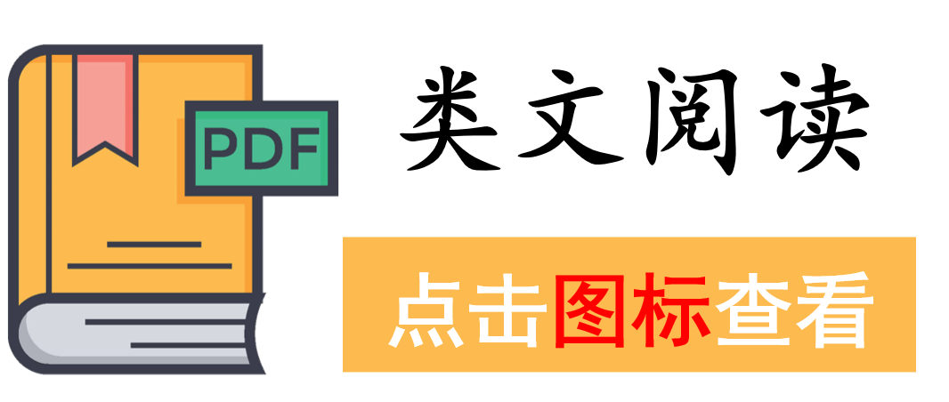

Slide 79
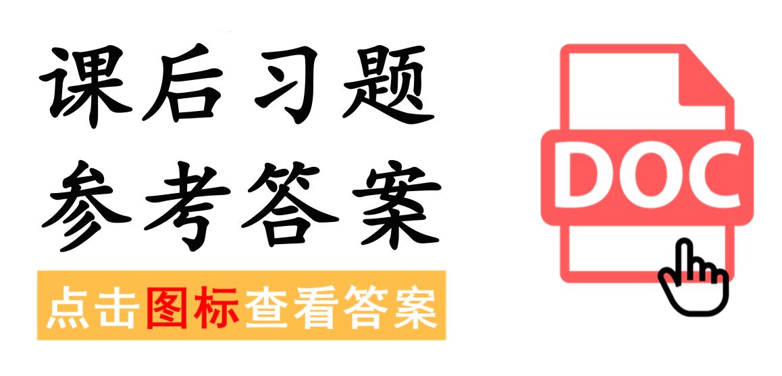

Slide 80
课后作业
《史记》长于记人，书中记述了许多各具特点的历史人物。从廉颇、蔺相如、屈原、项羽、张良、韩信、李广等人中任选一位，借助注释与工具书阅读相关的本纪、世家或列传，了解其生平事迹，领略人物的风采，感受《史记》的写人艺术。

